Slide 1
Redes de Computadores e Internet 2022/2023, LEEC, IST

Slide 2
Apresentação
Marko Beko, marko.beko@tecnico.ulisboa.pt
Gab. 10.10., Torre Norte, tlm. 96 31 41 51 4
Computer Networking: A Top-Down Approach 8th edition, Global Edition Jim Kurose, Keith Ross
C Programming Language, 2nd Edition, Brian W. Kernighan, Dennis M. Ritchie
TCP/IP Sockets in C: Practical Guide for Programmers, 2nd Edition, Michael J. Donahoo, Kenneth L. Calvert
Unix Network Programming: Networking APIs: Sockets and XTI (Volume 1), 2nd ed., W. Richard Stevens, 1998.
Unix Network Programming: Networking APIs: The Sockets Networking API (Volume 1), 3 rd ed., W. Richard Stevens, Bill Fenner, Andrew M. Rudoff, 2003.
Disponibilizar pdf’s à delegada

Slide 3
Sugestões
Para utilizadores de Windows: Instalar Virtual Box + Ubuntu (dentro do VB) + Wireshark (no Ubuntu) + Visual Studio Code (no Ubuntu)
Gerais:
-Revisão linguagem C (e.g. estruturas e apontadores):
https://www.geeksforgeeks.org/c-programming-language/
https://www.learn-c.org/en/Variables_and_Types
Network Programming: https://man7.org/linux/man-pages/index.html,
https://beej.us/guide/bgnet/pdf/bgnet_a4_bw_1.pdf
Como estudar: https://chat.openai.com/chat (How to learn socket programming?)
Duvidas sobre o trabalho, de preferência, enviar por email antes de aula

Slide 4
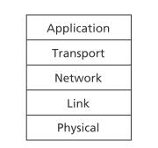
Camadas da Internet (Internet Protocol Stack)
Aplicação: e-mail (SMTP), web browser (HTTP), Skype,…
Transporte: TCP (SMTP, HTTP/1,HTTP/2) e UDP (HTTP/3,
Skype,..)
Rede: IP, Routing (IPv4 – 32 bits; IPv6 – 128 bits;)
Ligação: Ethernet, 802.11 (WiFi), 5G,…
Física: bits sobre cabo coaxial, fibra ótica, radio,…modulação, TF,… (UC de Telecomunicações e UC de PROE)
Exemplo: Aplicação (carta, postal, pacote); Transporte (CTT: AR ou correio simples); Rede (Caminho); Ligação/Física (Avião e/ou Comboio e/ou Carro,...)
Software (A,T); Hardware (L,P); Software+Hardware (N)

Slide 5
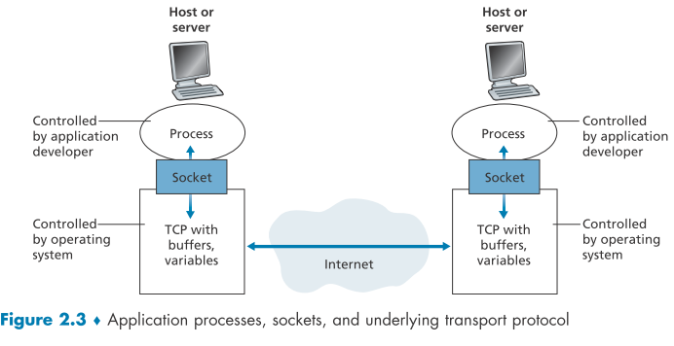
Programação de Sockets
Meta: aprender a construir aplicações
cliente/servidor que se comunicam usando
sockets
A socket is the interface between the
application layer and the transport layer
within a host
É uma interface com a qual processos (=programas) de diferentes hosts se comunicam através de rede
Analogia: ver um processo como uma casa. O seu socket será a porta dessa casa. Quando um processo quer enviar uma mensagem a outro processo em outro host, este empurra a mensagem pela porta (socket). O emissor admite que existe uma infraestrutura de transporte do outro lado da sua porta que transportará a mensagem pela rede até à porta do processo de destino. Ao chegar ao host de destino, a mensagem passa pela porta (socket) do processo de destino, que então executa alguma ação sobre a mensagem.

Slide 6
Programação de Sockets
Quando um socket é criado, um identificador, chamado porta, é atribuído a ele.
Portas reservados: 80 web server (HTTP); 25 SMTP para comunicação entre servidores de emails; 587 SMTP para comunicação entre cliente de email e servidor de email,…
Existem 2^16 (16 bits) = 65536 portas (portas 49152–65535 para uso privado)
Analogia: Equipamento = Prédio; Endereço IP = rua e numero prédio; porta = caixa de correio;
TCP (Transmission Control Protocol) socket e UDP (User Datagram Protocol) socket

Slide 7
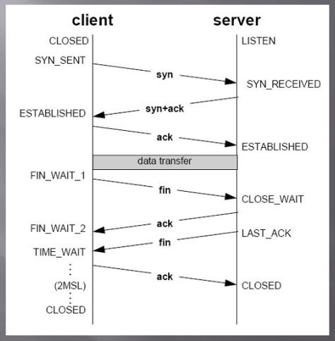
TCP socket
Three-Way Handshake para criar ligação
e um par de two-way handshakes para
fechar ligação
Orientado à conexão
TCP é responsável pelas funções de
transporte nas quais se incluem os
mecanismos necessários que garantem
a entrega sequencial de dados, sem
erros e sem falhas
Wireshark na próxima aula (packet sniffer)

Slide 8
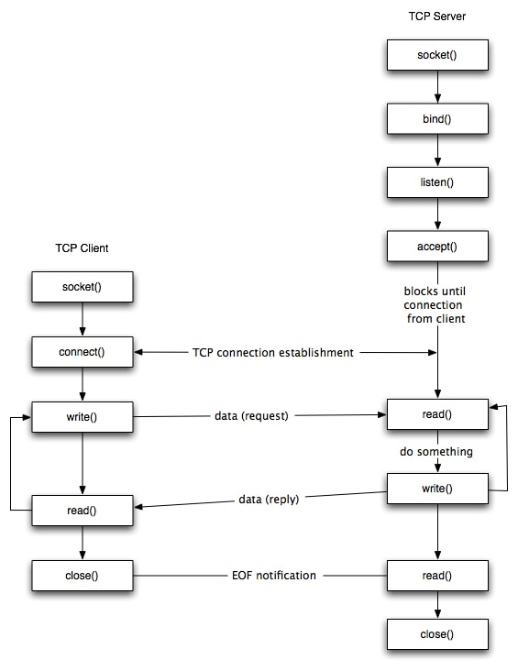
TCP socket
socket(): cria um socket
bind(): associa o socket a uma porta que o servidor vai
“escutar”
Quando isso é feito, o socket é ativado com listen(). Fica à
escuta à espera de receber um pedido de um cliente para se
ligar (SYN)
accept() é bloqueada até que um cliente seja
conectado (usando connect() para esse fim) , i.e. está
bloqueado até um cliente pedir o handshake. accept() é
responsável por responder aos pedidos (SYN) do cliente, i.e. o
servidor decide se aceita completar o handshake com o cliente
Depois disso, os dados são enviados e recebidos usando
write() e read()

Slide 9
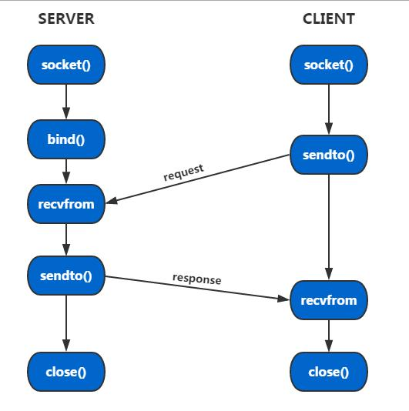
UDP socket
Não é orientado à conexão, i.e. cliente não
precisa de perguntar ao servidor se se pode
ligar. Basta enviar as mensagens quando
pretender
UDP não oferece garantias de entrega de
pacotes, nem da sua correta sequência de
envio. Normalmente o UDP só é utilizado em
aplicações que geram elevados volumes de tráfego na Internet
Wireshark na próxima aula

Slide 10
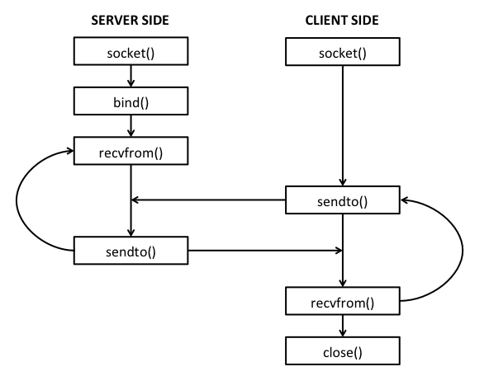
UDP socket
socket(): cria um socket
bind(): associa o socket a uma porta que o
servidor vai “escutar”
Depois disso, o servidor usa recvfrom()
que é uma chamada de sistema que bloqueia
até que uma mensagem de cliente chegue. O servidor
saberá então o endereço e a porta do cliente, para
que possa responder usando sendto()
Ao contrário de TCP socket, não há handshake. Após ter criado um socket, o cliente pode enviar mensagens a qualquer momento, e as mensagens de retorno serão entregues no socket criado. Quando não houver mais necessidade de comunicação com o servidor, o socket pode ser fechado usando close()
Agora ver o guia cliente-servidor TCP e UDP echo - implementar e ver os programas a funcionar!

